Slide 1
自閉症ｅサービス全国ネット 2022年度 機関連携パス 申込書①
（メール添付用：パスワード設定し、①②同時送信）
パスワード設定
①[ファイル]、[情報]、[プレゼンテーションの保護]、[パスワードを使用して暗号化]の順
②パスワードを入力し、もう一度入力して確認
③ファイルを保存
●必要事項をご記入の上、メール添付で全国ネット事務局に送信してください。
●ファイルデータを保護するため、ファイルにパスワード設定をし、別メールでパスワード（申込者
が設定）を全国ネット事務局にお送りください。
●申込書①②を確認後、全国ネット事務局より、機関連携パスの費用額と振込口座を代表
者メールアドレスにご連絡します。機関名及び代表者氏名を明記して振込をお願いします。
●入金確認後、事務局より代表者に、登録者全員の年間パスIDをお送りします。
①年間パス登録代表者氏名（フリガナ）：
②代表者の連絡・登録用e-mail（１つのみ）：
③代表者の連絡・登録先住所・電話番号（いずれかに✅）
□職場（職場名： ）
□その他（ ）
住所：〒
職場電話：
代表者個人携帯電話：
④機関連携パスとしてメイン登録する地域ｅサービス（いずれかに✅）
□大阪・奈良 □その他（ ）
⑤パートナーシップ協定（いずれかに✅）
＊未締結の場合、機関連携パスは申込できません。
□締結済み □今年度締結予定（同意書送付済み）
（協定機関名： ）
＊ご質問等は、全国ネット事務局にお願いします。
e.service.jimukyoku@gmail.com
赤枠に年間パス登録する際の登録代表者とパートナーシップ協定機関の情報をご記入ください。
連絡・登録用ｅ-mailアドレスに、ｅサービスから適時連絡をさせていただきます。添付ファイルの送付やZOOM受講にも使いますので、携帯電話やスマホ専用のメールアドレスはなるべくお控えください。
登録する地域ｅサービスを、下記から1つお選びください。
＠おきなわ、＠やまぐち
＠大阪・奈良、＠京都・滋賀
＠ふくい、＠にいがた
＠しずおか、＠かながわ
＠せんだい、＠どうとう
※この申込書は、個人情報保護法にのっとり、eサービス事業以外には使用いたしません。
※必要に応じて、各地域のｅサービス事務局と情報共有させていただきます。
※メイン登録された地域ｅサービスより、随時「ローカルプログラム」をご案内いたします。
自閉症ｅサービス全国ネット事務局（谷町オフィス）
〒542-0062 大阪市中央区上本町西3-3-28 FAX：06-6777-2624
e-mail：e.service.jimukyoku@gmail.com （なるべくメールでお問い合わせください）
HP：http://www.jiheishou-e.com/

Slide 2
自閉症ｅサービス全国ネット 2022年度 機関連携パス 申込書②
メール添付用：パスワード設定し、①②同時送信
年間パス登録代表者氏名とパートナーシップ協定機関名は、申込書①と同じ情報を記載してください。
機関連携パス：110,000円（10名分）
追加価格：11,000円/人（最大5名）
年間パス登録者リスト
登録リスト作成日
２０ 年 月 日
①登録代表者氏名 | パートナーシップ協定（予定）機関名 | 事務局記載覧
登録される方の氏名とｅ-mailを記入してください。登録者の年間パスIDは代表者宛てに送付します。
他の登録者氏名（フリガナ） | 個人e-mail（連絡・登録用） １つのみ | 個人携帯電話
②
③
④
⑤
⑥
⑦
⑧
⑨
⑩
さらに5名まで追加可能（＋11,000円/人）
⑪
⑫
⑬
⑭
⑮
機関連携パスは、自閉症ｅサービスとパートナーシップ協定を締結した機関が利用できます。年間パスの登録者リストには、協定機関が運営する職場のスタッフや関係者（利用者家族など）も登録可能です。
各登録者の連絡・登録用ｅ-mailアドレスに、ｅサービスから適時連絡をさせていただきます。添付ファイルの送付やZOOM受講にも使いますので、携帯電話やスマホ専用のメールアドレスはなるべくお控えください。
個人携帯電話は、緊急用・予備連絡用として登録させていただきます。
機関連携パスでは、最大15名まで登録できます。本登録リスト送付後、登録者を変更する場合は、2,200円/回の変更手数料がかかりますのでご注意ください。後日、登録者を新たに追加される場合は、変更手数料は発生しません。価格はすべて税込です。

Slide 3
自閉症ｅサービス全国ネット 2022年度
パートナーシップ協定 同意書
（メール添付用：パスワード設定し、送信）
パスワード設定
①[ファイル]、[情報]、[プレゼンテーションの保護]、[パスワードを使用して暗号化]の順
②パスワードを入力し、もう一度入力して確認
③ファイルを保存
●必要事項をご記入の上、メール添付で全国ネット事務局に送信してください。
●ファイルデータを保護するため、ファイルにパスワード設定していただき、別メールでパスワード
（同意書作成者が設定）を全国ネット事務局にお送りください。
●同意書を受信後、全国ネット事務局より、連絡担当者に確認のご連絡をいたします。
●その際、正式な協定書をお送りしますので、機関代表者の記名・捺印をお願いします。
パートナーシップ協定の内容を確認の上、一般社団法人自閉症ｅサービス全国ネットとの協定締結に同意します。
令和４年 月 日
機関名：
（連絡担当者： ）
住所（都道府県より記載してください）：〒
電話：
ｅ-mail：
ＨＰ相互リンク用URL：https:
＊自閉症ｅサービス全国ネットＨＰに、協定機関として私たちの機関表記及びサムネイル画像の掲載を許可し、私たちのＨＰと相互リンクを貼ることに同意します。
自閉症ｅサービス全国ネットとパートナーシップ協定を締結する機関名をご記入ください。赤枠内の情報で協定機関の登録をします。機関連携パスは、パートナーシップ協定を締結（予定）の機関が利用できます。
協定同意書データ受信後、全国ネット事務局より確認の連絡をさせていただきます。パートナーシップ協定自体には費用は発生しません。
相互リンク可能な貴機関（あるいは所属事業所など）HPのURLをお知らせください。特に指定がない場合は貴HPにあるサムネイル画像を使用させていただきます。
※この申込書は、個人情報保護法にのっとり、eサービス事業以外には使用いたしません。
※必要に応じて、各地域のｅサービス事務局と情報共有させていただきます。
※メイン登録された地域ｅサービスより、随時「ローカルプログラム」をご案内いたします。
自閉症ｅサービス全国ネット事務局（谷町オフィス）
〒542-0062 大阪市中央区上本町西3-3-28 FAX：06-6777-2624
e-mail：e.service.jimukyoku@gmail.com （なるべくメールでお問い合わせください）
HP：http://www.jiheishou-e.com/

Slide 4
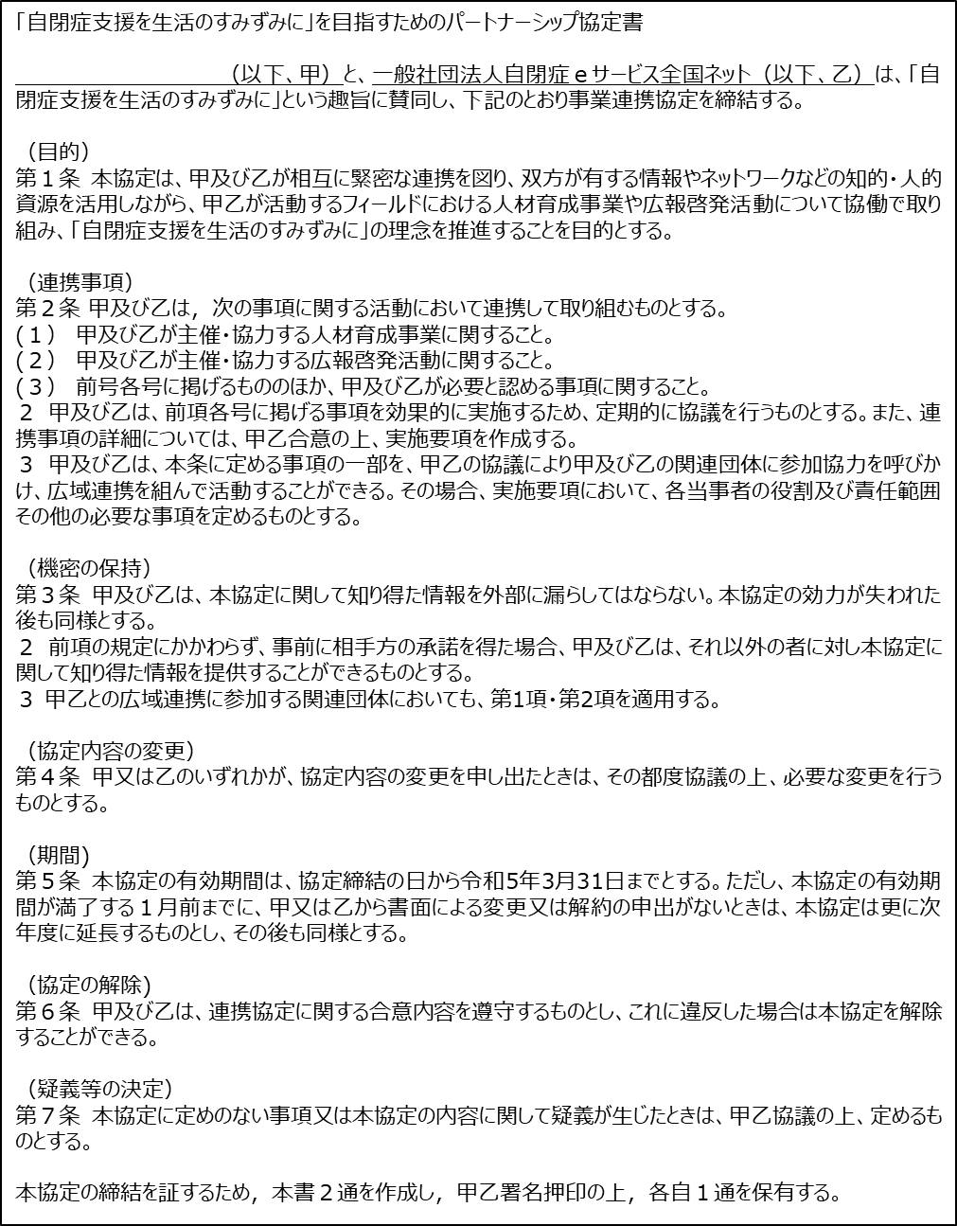
自閉症ｅサービス全国ネット 2022年度
パートナーシップ協定書（原文）
（内容をご確認の上、同意書を送付してください）

